Slide 1
Роботу виконав: Поліщук Тимур, Учень 10-А класу Криворізького Центрально-Міського ліцею Керівник: Бондарчук Т.В.
Всеукраїнський інтерактивний конкурс “ МАН-Юніор Дослідник ” Номінація “ Астрономія ”
ДОСЛІДЖЕННЯ ВПЛИВУ
ПРЕЦЕСІЇ ТА НУТАЦІЇ ВІСІ ЗЕМЛІ
НА ВИГЛЯД ЗОРЯНОГО НЕБА

Slide 2
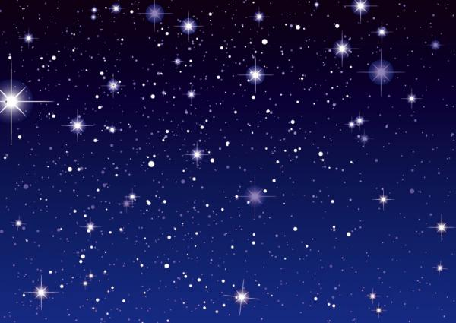
Зоряне небо завжди вабило людей і споглядаючи з ночі в ніч за незмінним виглядом положення зірок та сузір’їв, небо в певній мірі ставало для людства еталоном незмінності. Тим більш незвичним був факт, що положення зірок все ж таки повільно змінюється. Це помітив філософ Гіппарх у ІІ ст. до н.е. але пояснити це явище змогли тільки у ХVІІІ столітті і пов’язані вони з прецесією і нутацією Землі.

Slide 3
Мене це явище теж дуже зацікавило, передусім тим, що я дізнався, що наприклад з часом Полярна зірка втратить свою роль, а роль полярної зірки набуде Вега із сузір’я Ліри; деякі сузір’я північної півкулі, які на даний момент не видимі для північного спостерігача, з часом можна буде побачити тощо. Мене це настільки вразило, що я вирішив вивчити ці явища та їх наслідки детальніше.

Slide 4
Мета: дослідити, як впливає явище прецесії та нутації на вигляд зоряного неба.
Завдання:
1) Вивчити літературу щодо досліджуваних явищ.
2) З’ясувати, які фактори впливають на їх виникнення та до яких наслідків це призводить.
3) Написати програму-симулятор, яка б моделювала вигляд зоряного неба з урахуванням явища прецесії як в минулому так і в майбутньому.

Slide 5
Об’єктом дослідження є прецесійний та нутаційний рух Землі, предметом – зміна вигляду зоряного неба внаслідок такого руху.
Гіпотеза полягає в тому, що на основі реального зображення зоряного неба можна побудувати програму, яка буде моделювати вигляд зоряного неба як в минулому так і в майбутньому.

Slide 6
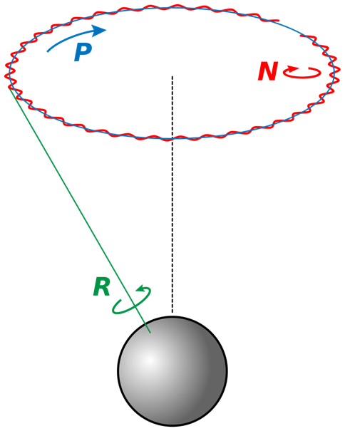
Прецесія та нутація
Прецесія - обертання осі обертання планети з утворенням кругового конусу.
Період обертання для Землі складає приблизно 26 тисяч років. Зараз Земля нахилена так, що в січні (коли Земля знаходиться ближче усього до Сонця) північна півкуля, де розташована основна частина суші, відверненою від Сонця. Через 13 тисяч років ситуація зміниться на протилежну.
Нутація – коливання кута нахилу земної вісі.
Зараз вісь нахилена на 23° до площини земної орбіти. Кожну 41 тисячу років під впливом не тільки Місяця, але і Юпітера кут нахилу зменшується до 22° і потім знову зростає до 23°.
В наш час північний полюс світу знаходиться поблизу α Малої Ведмедиці. Внаслідок прецесії відбувається повільна зміна вигляду зоряного неба, яка не помітна при відносно невеликих проміжках часу. Але за відрізки часу порядку декількох тисяч років ці зміни будуть досить відчутними. Так, наприклад, через декілька тисяч років у наших широтах буде спостерігатися сузір’я Південного Хреста, а Сиріус буде світилом, яке не заходить.

Slide 7
Малюнок, що ілюструє явище прецесії Землі

Slide 8
Програма-симулятор
Для створення власної програми було використане програмне середовище Unity3D.

Slide 9
База даних зірок для програми
В моїй роботі я використав дані, наведені Девідом Нешем – вченим з Орігони.
Його каталог я обрав з декількох причин. По-перше, це один з найбільш повних каталогів, що мені вдалося знайти в мережі Інтернет (загальна кількість зірок в ньому 119618). По-друге, каталог складений для північної півкулі, широта точки спостереження близька до нашої місцевості, тож вигляд зоряного неба в діалоговому вікні програми буде близький до вигляду неба в нашій місцевості.

Slide 10
Залежність кольору від температури
Колір зірки згідно температури та пікселізації

Slide 11
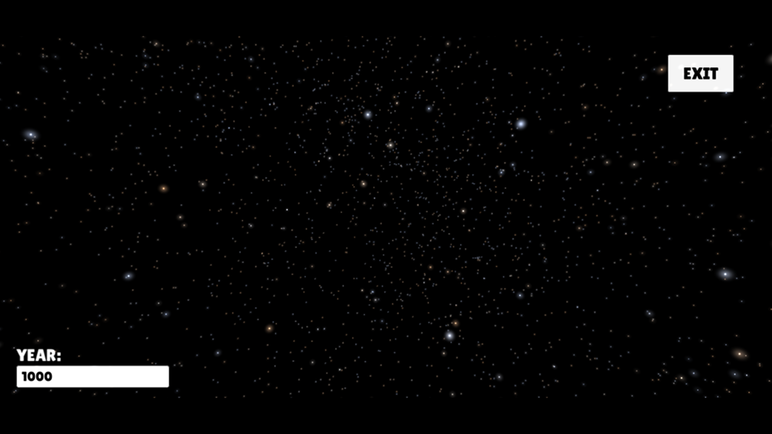
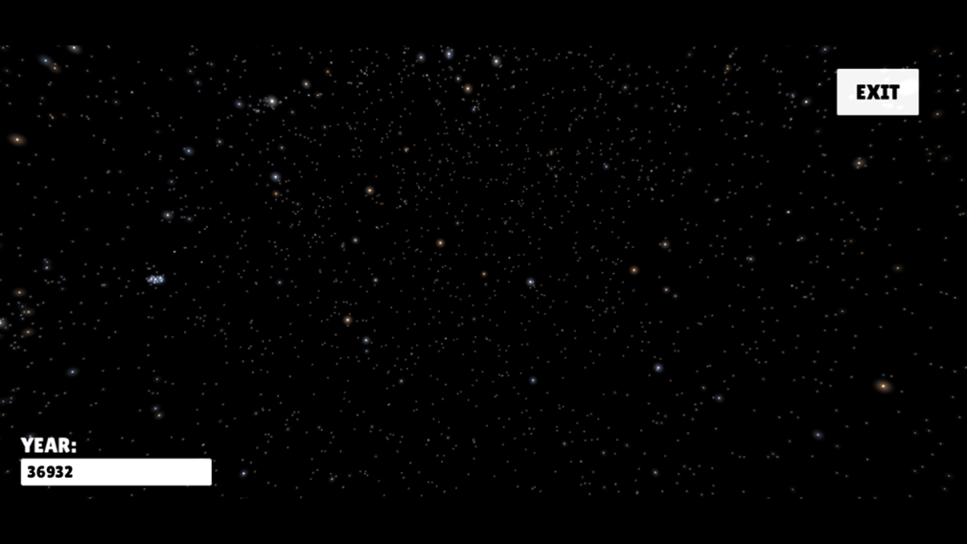
Демонстрація програми
Демонстрація програмою зоряного неба в минулому
Демонстрація програмою вигляду зоряного неба в майбутньому

Slide 12
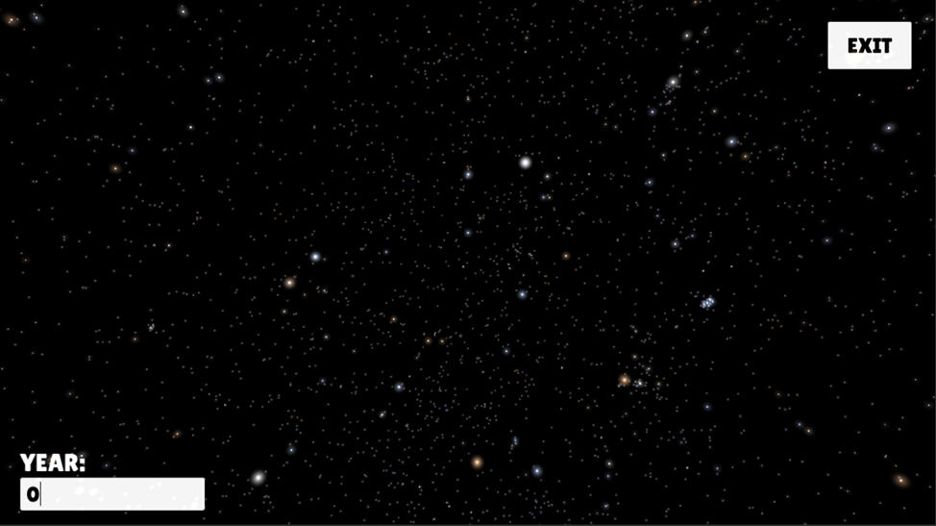
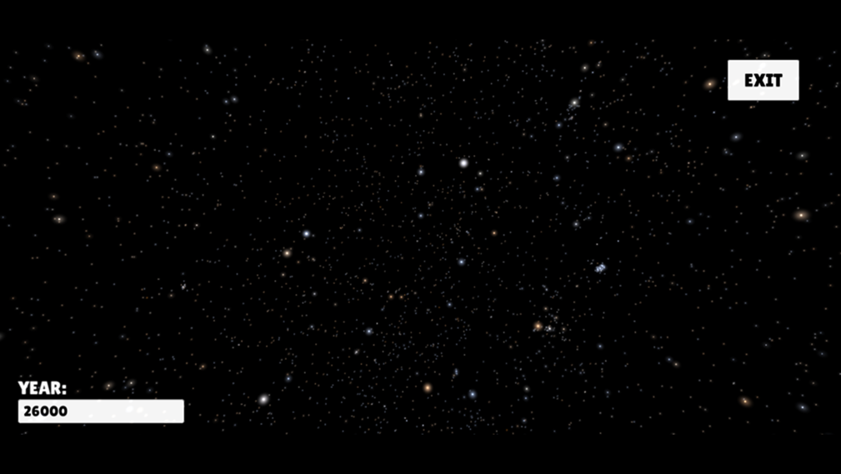
Демонстрація програми
Порівняння вигляду зоряного неба за 26000 років

Slide 13
Висновки
Прецесія і нутація – є одночасно і фізичними і астрономічними поняттями. В фізиці ці поняття пов’язані з обертанням гіроскопа.
Причиною нутації і прецесії є взаємодія Землі з іншими космічними тілами, такими як Місяць, Сонце, планети Сонячної системи.
Внаслідок прецесії та нутації кількість сонячної енергії, яка приходить до Землі буде змінюватися, отже потепління і похолодання можна пояснити ще й такою причиною (так звані цикли Міланковича).
Внаслідок цих явищ вигляд зоряного неба змінюється з часом. Це не помітно при відносно невеликих проміжках часу, які порівняні з часом життя конкретної людини. Але за великі відрізки часу (порядку декількох тисяч років ) ці зміни будуть досить відчутними. Так, наприклад, через декілька тисяч років у наших широтах буде спостерігатися сузір’я Південного Хреста, а Сиріус буде світилом, яке не заходить, а через 12000 років полярною зорею буде Вега (α Ліри).
Все це так зацікавило мене, що мені захотілося поглянути на зоряне небо очами спостерігача з минулого або майбутнього. Це стало поштовхом до написання комп’ютерної програми. Вона складена на основі даних сучасної обсерваторії та дає можливість задавши рік спостереження (як в минулому так і в майбутньому) побачити, як буде виглядати зоряне небо в цей період з урахуванням прецесії.
Отримана програма не враховує можливість спалаху наднової зірки, або щось подібне. Але все таки, на мій погляд, досить точно показує вигляд зоряного неба і дуже цікаво побачити, як воно виглядало або буде виглядати в різні проміжки часу.

Slide 14
Дякую за увагу!

